Slide 1
«Смута в Российском государстве»

Slide 2


Slide 3
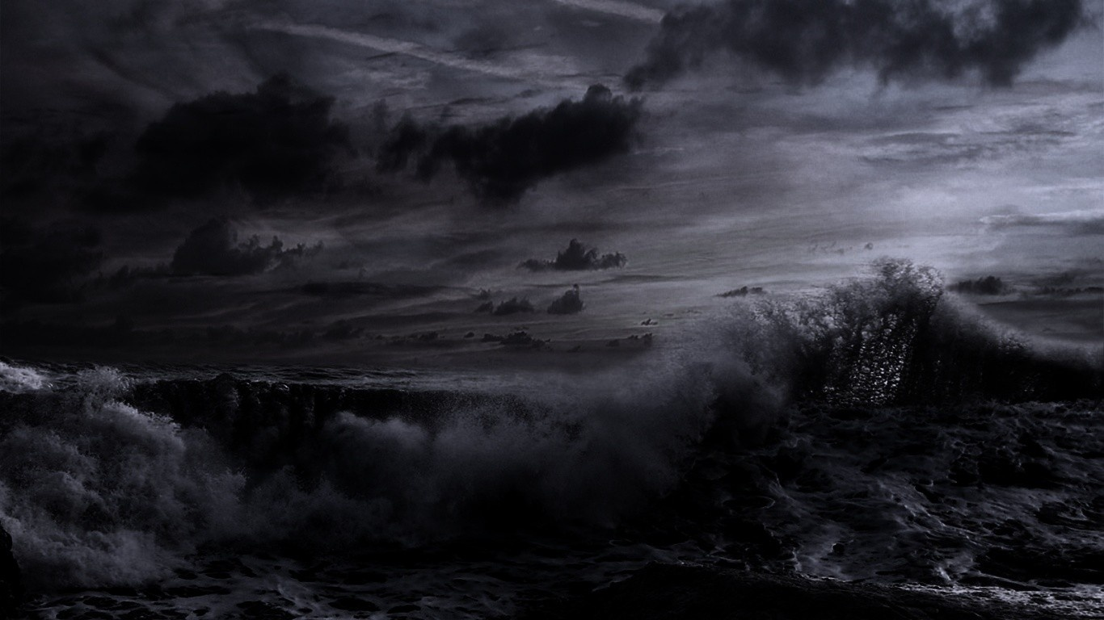

Slide 4


Slide 5
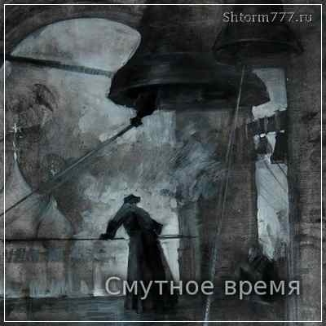

Slide 6
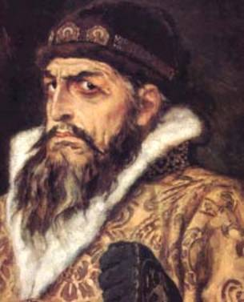
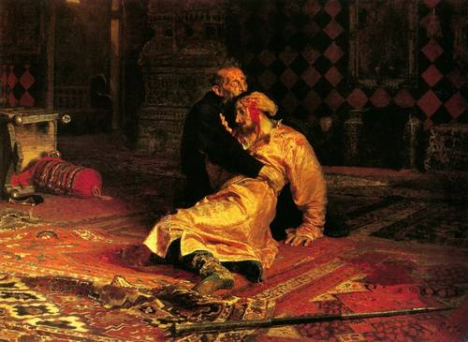
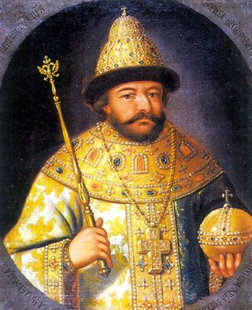
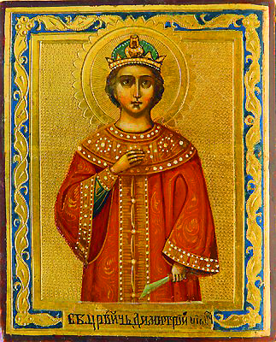

Slide 7
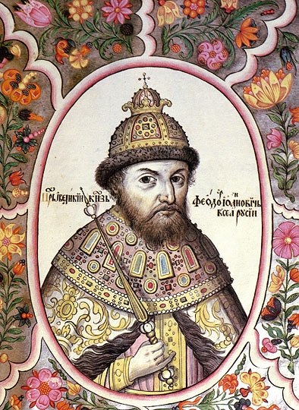
1584 -1598

Slide 8
Смута — возмущение, восстание, мятеж, общее неповиновение, раздор между властью и народом.
Смутное время — эпоха социально-политического династического кризиса. Сопровождалась народными восстаниями, правлением самозванцев, разрушением государственной власти, польско-шведско-литовской интервенцией, разорением страны.

Slide 9
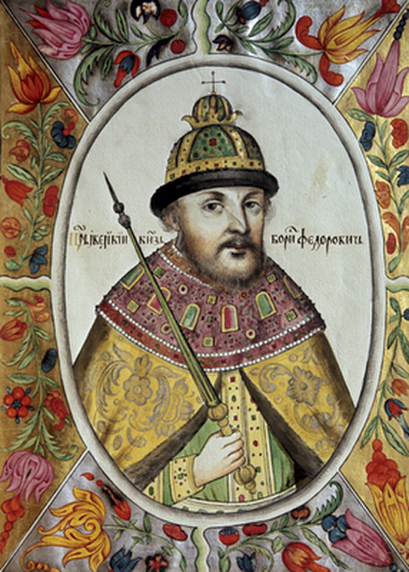
1598-1605
Расправы с боярской оппозицией
ссылка бояр Романовых 1600 г.
Частичное разрешение крестьянских переходов.
Раздача хлеба из царских амбаров.

Slide 10
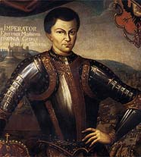
1605-1606
Пожалование землями и деньгами служилых людей и польских наемников
Возврат из ссылки бояр Романовых
Осложнения с Польшей ( не выполнил обязательства)
Освобождение от зависимости ряда категорий крестьян и холопов
Противоречия с боярами во главе с В.Шуйским

Slide 11
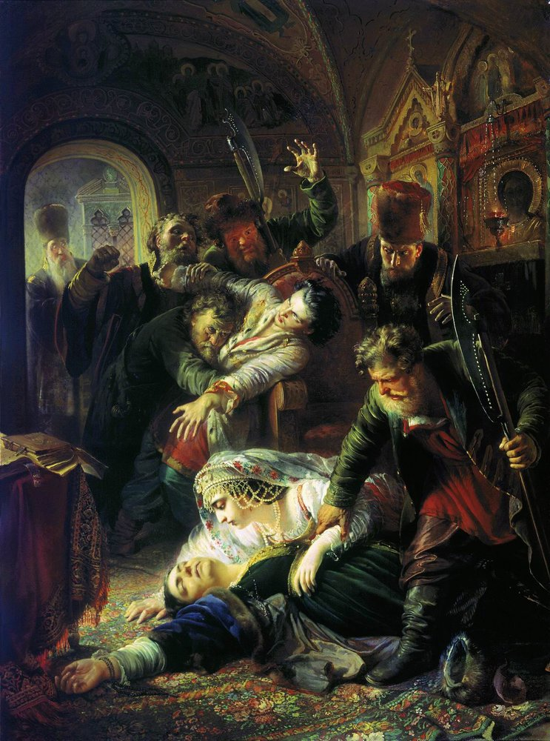
Убийство сына Бориса Годунова

Slide 12
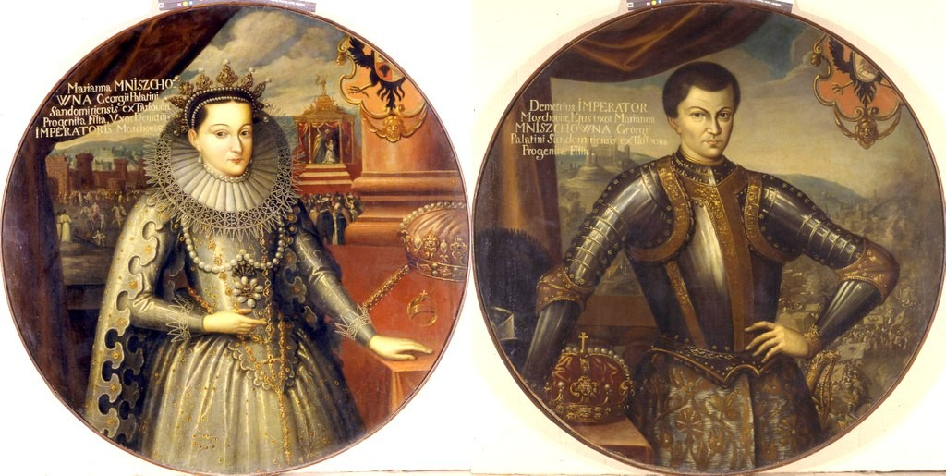

Slide 13
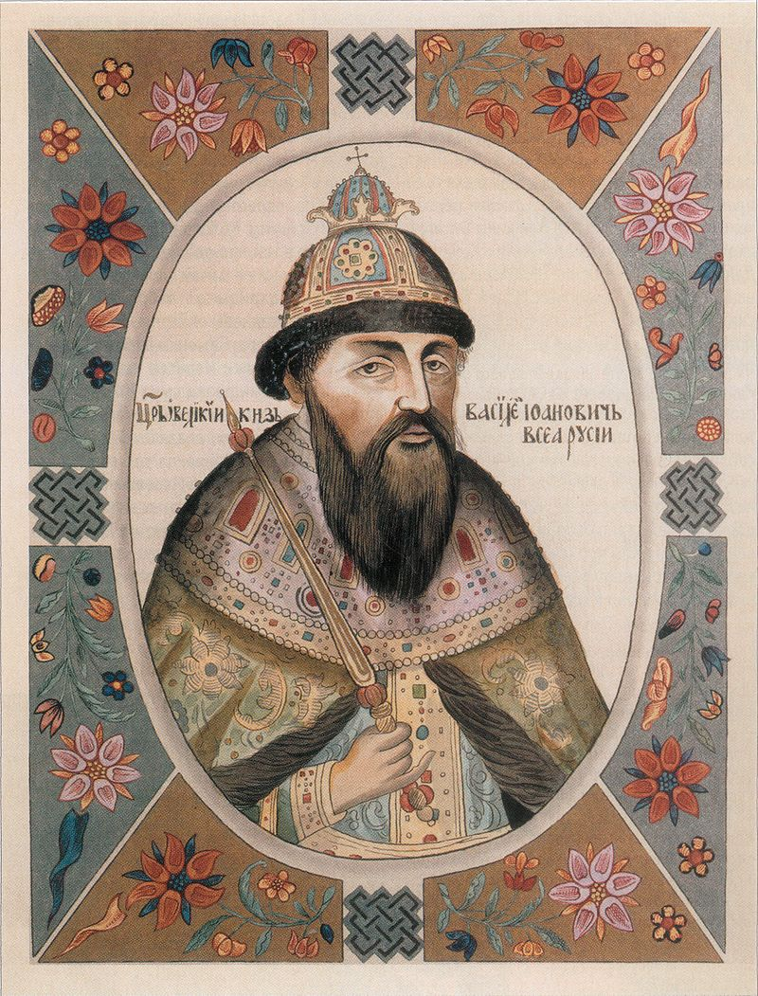
Василий IV Шуйский
1606-1610

Slide 14
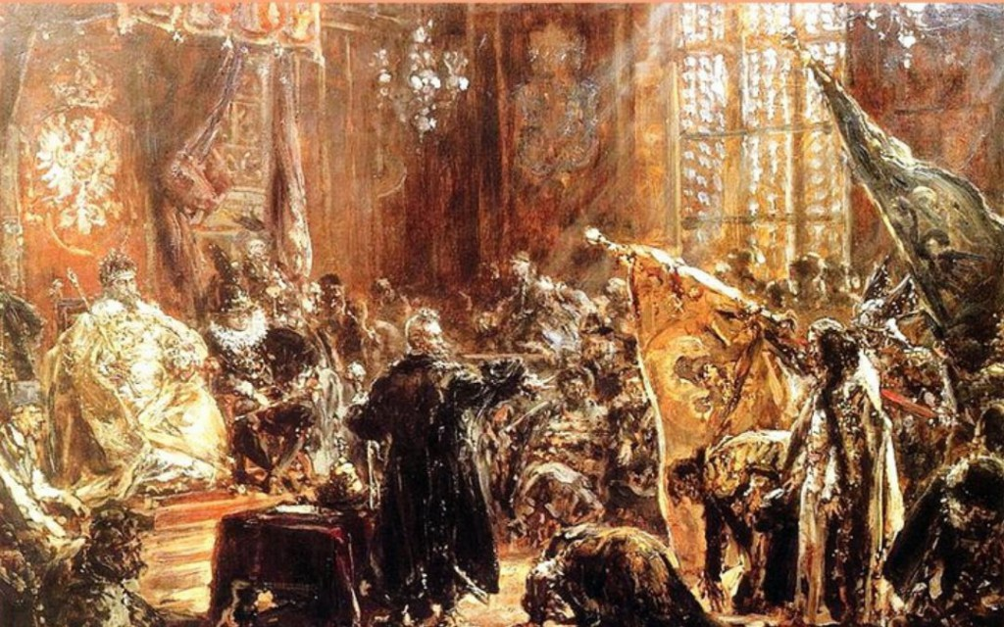

Slide 15
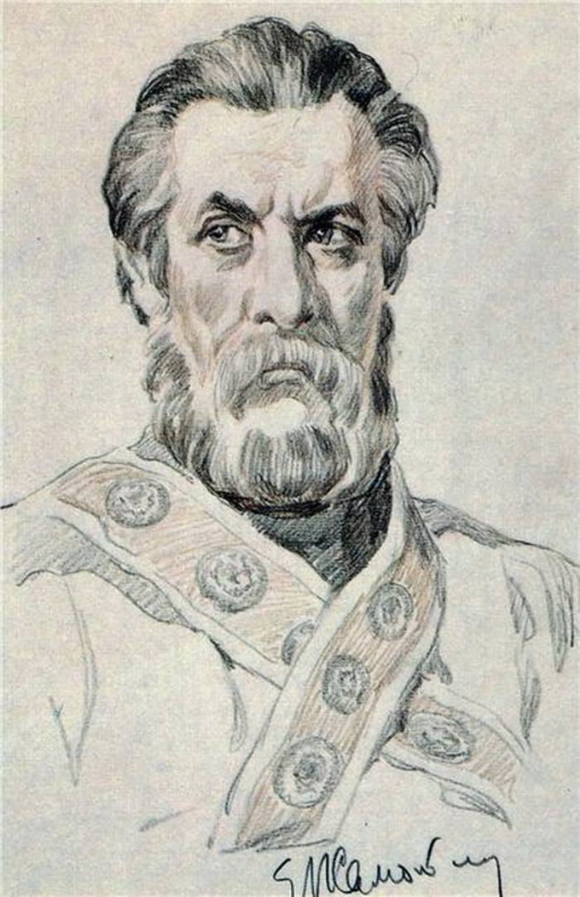
Иван Исаевич Болотников

Slide 16
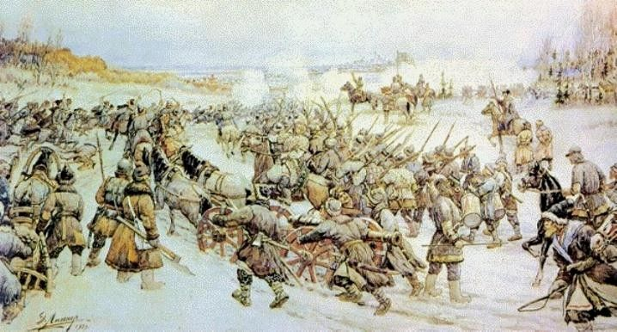

Slide 17
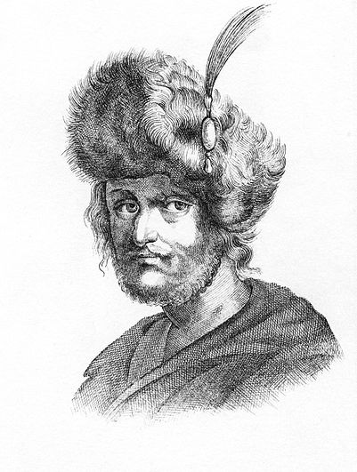
Лжедмитрий II

Slide 18
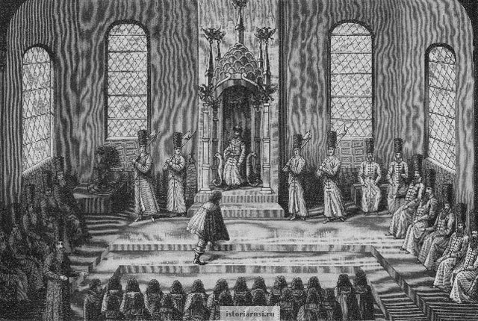
Семибоярщина 1610—1612

Slide 19
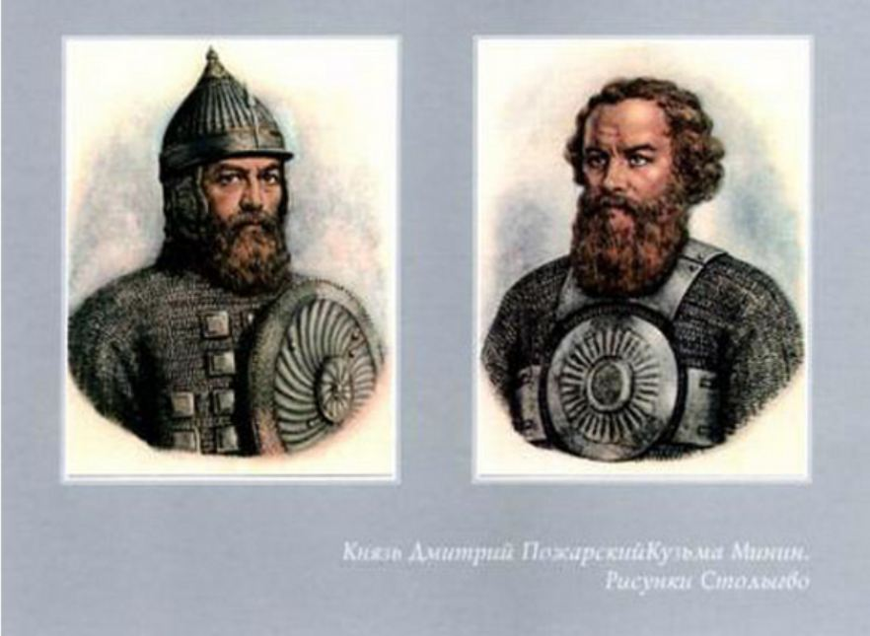

Slide 20
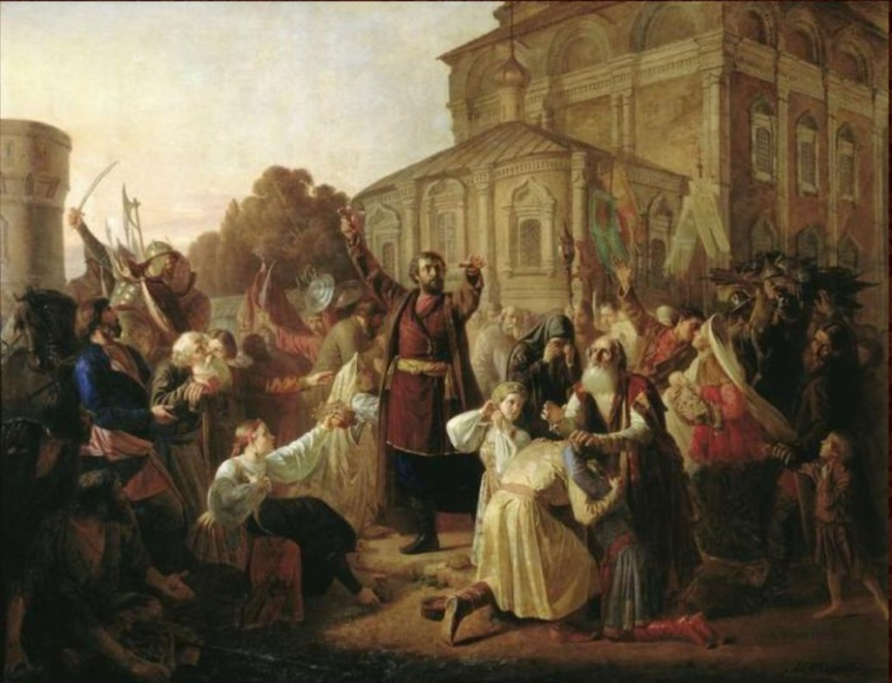

Slide 21
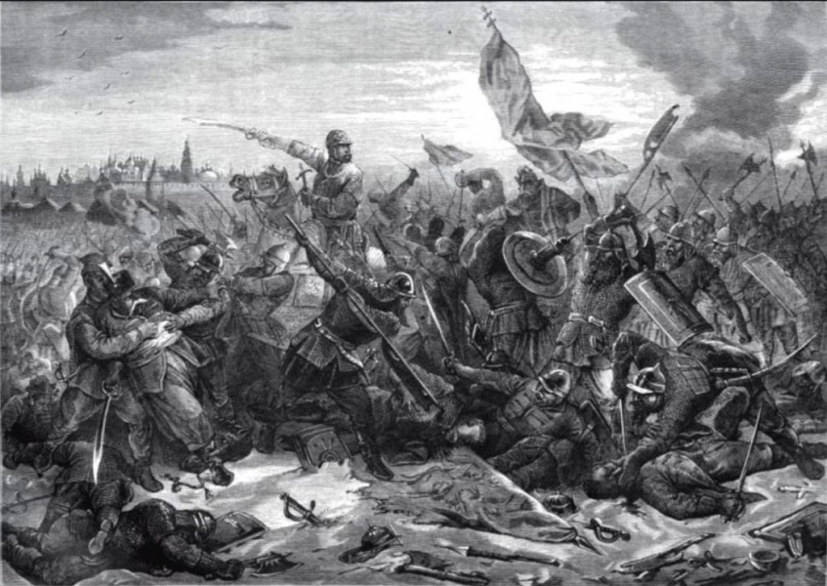

Slide 22
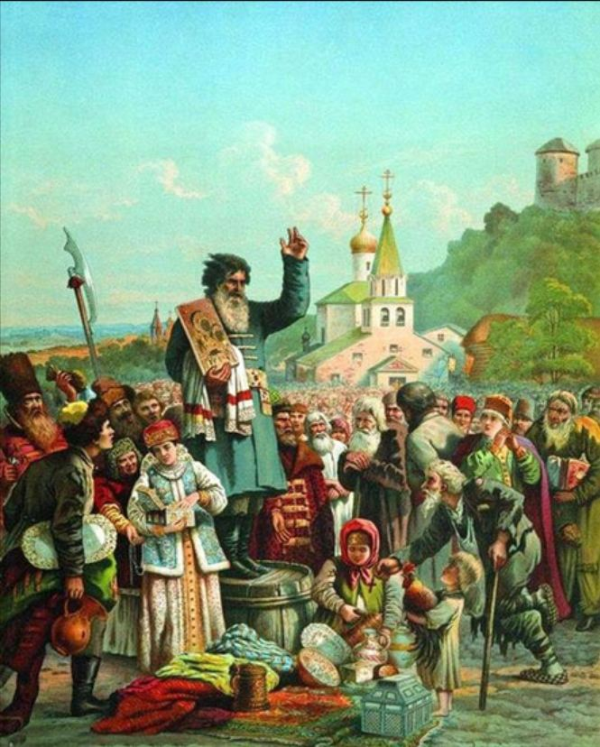

Slide 23
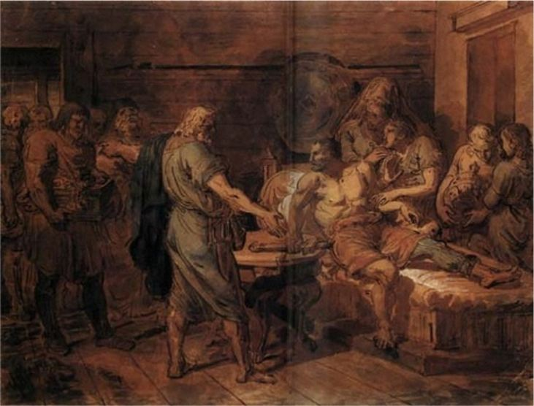

Slide 24
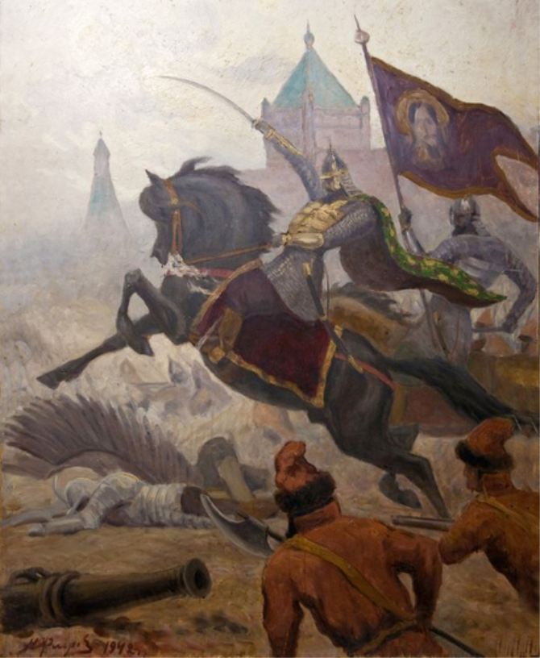
Минин и Пожарский

Slide 25
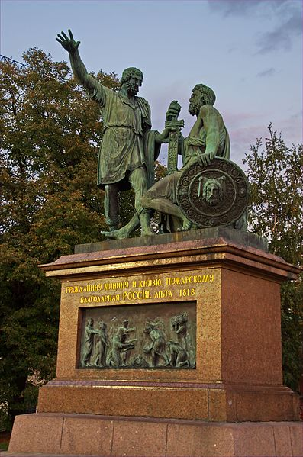
1812—1818

Slide 26
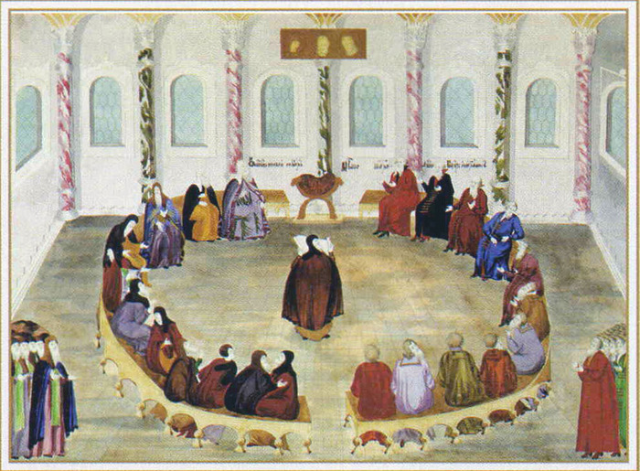

Slide 27
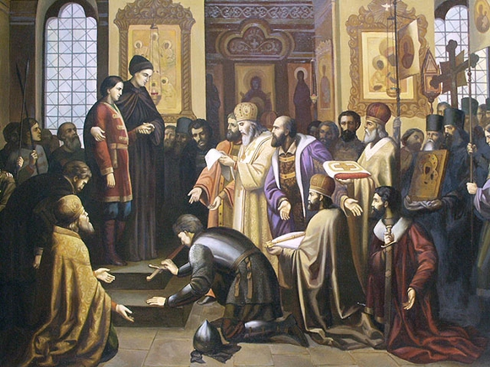

Slide 28
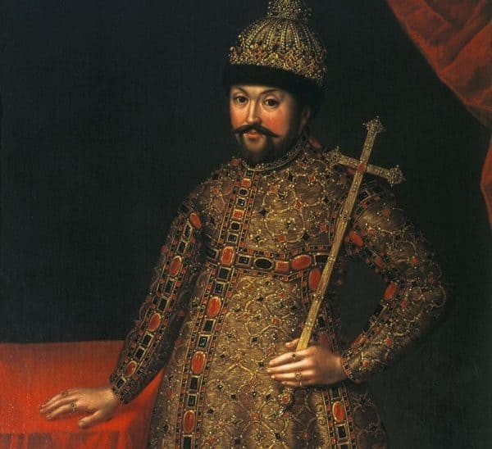

Slide 29
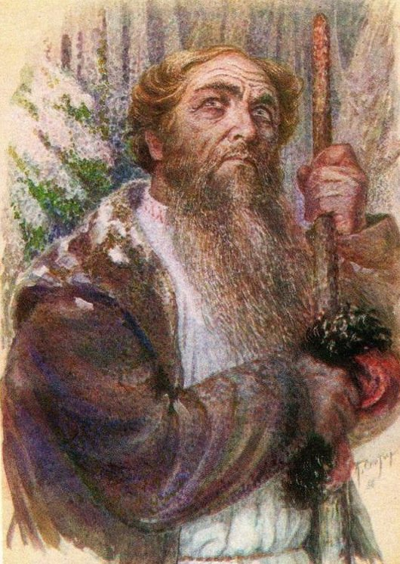

Slide 30
